Slide 1

Farmakoterapi Kanker:
Prinsip Dasar
Kuliah Farmakoterapi Infeksi Imun Kanker (FM15215)
Program Magister Ilmu Farmasi
Prof. Poppy Anjelisa Zaitun Hasibuan

Slide 2
Capaian Pembelajaran
Setelah mengikuti perkuliahan, mahasiswa akan mampu :
merekomendasikan terapi farmakologis pada penyakit kanker
Menelaah pustaka primer terkait farmakoterapi kanker

Slide 3
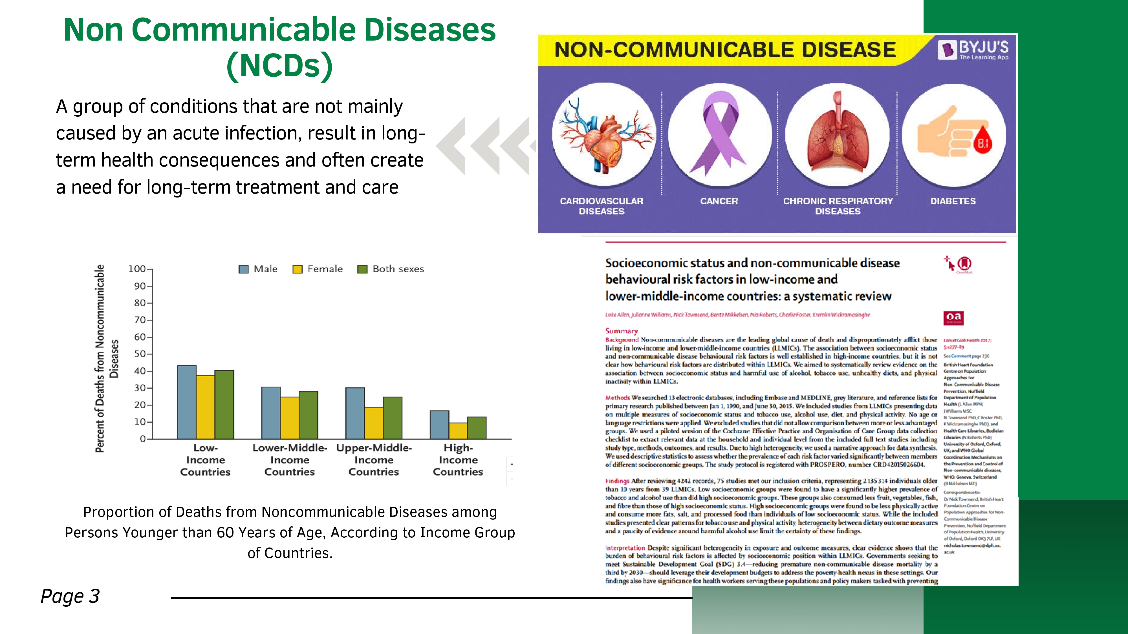

Slide 4




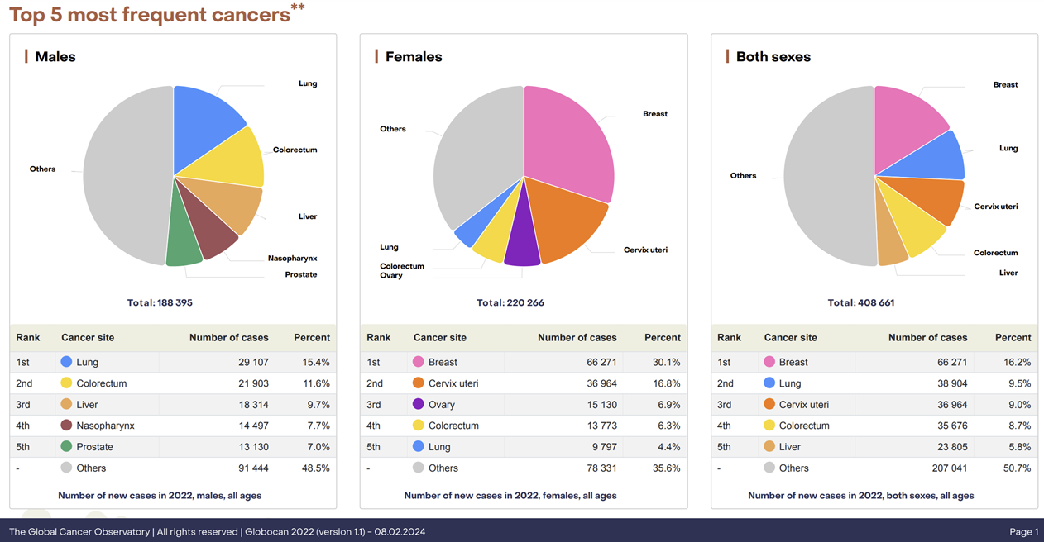


Top 5 Most Frequent Cancers
Ferlay J, Ervik M, Lam F, Laversanne M, Colombet M, Mery L, Piñeros M, Znaor A, Soerjomataram I, Bray F (2024). Global Cancer Observatory: Cancer Today. Lyon, France: International Agency for Research on Cancer. Available from: https://gco.iarc.who.int/today

Slide 5

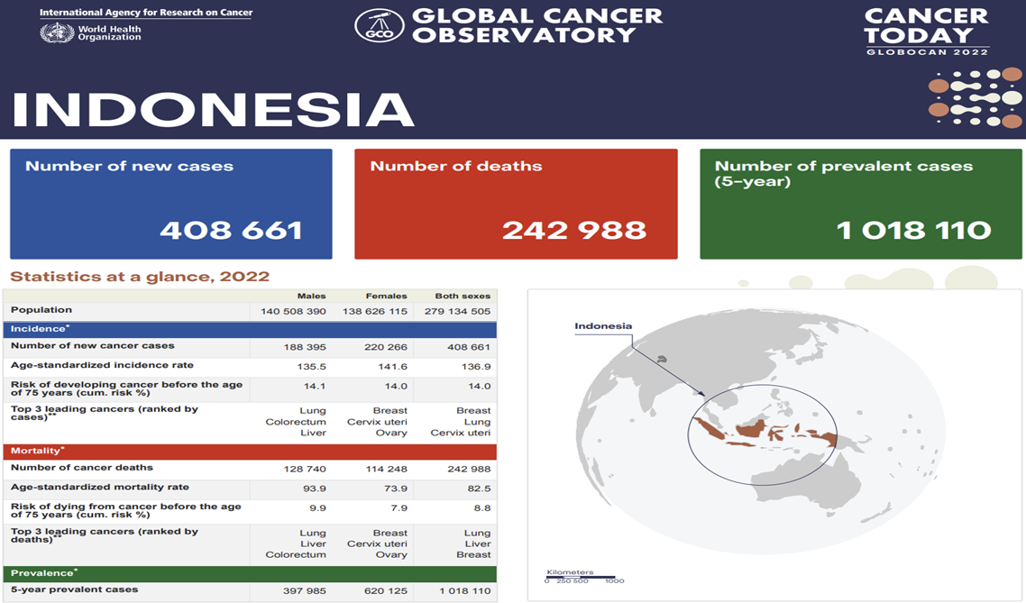
World Health Organization, Cancer Today, 2022. Bray F et al., Global cancer statistics 2022: GLOBOCAN estimates of incidence and mortality worldwide for 36 cancers in 185 Countries, 2024. DOI: 10.3322/caac.21834

Slide 6
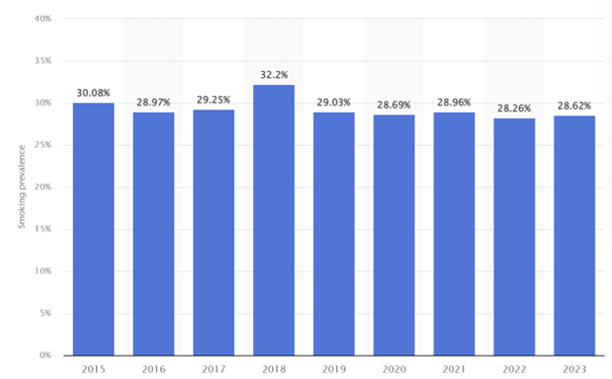






Cancer Risk Factors in Indonesia
Smoking
Infections
Alcohol
33%
18%
12%
cancer cases linked to exposure to tobacco smoke, worldwide
cancer cases linked to infections, worldwide
Cancer cases linked to alcohol consumption, worldwide
  In 2023, around 28.6 percent of the population aged 15 years and above in Indonesia were smokers. Smoking prevalence in Indonesia peaked in 2018 at 32.2 percent. To address the widespread prevalence of smoking, the government imposed a tax hike in 2020.
Hanadian Nurhayati-Wolff, Smoking rate in Indonesia 2015-2023, Aug 9, 2024. https://www.statista.com/statistics/955144/indonesia-smoking-rate/

Slide 7
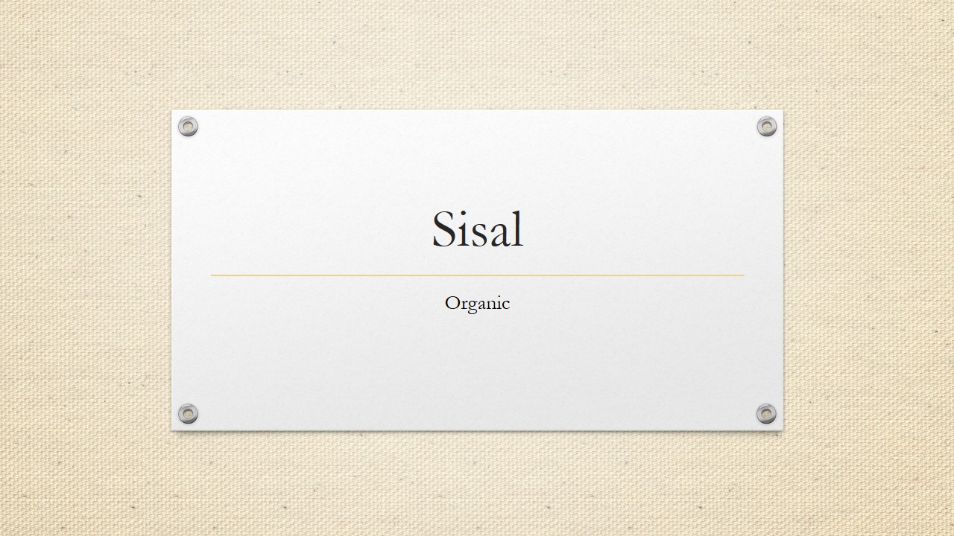
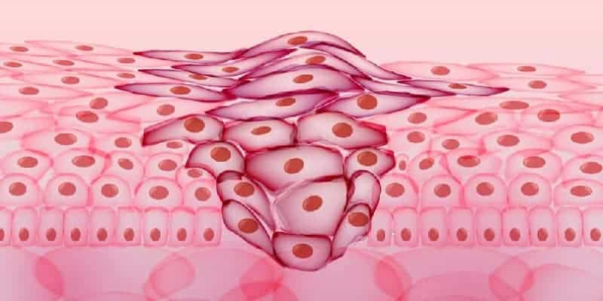
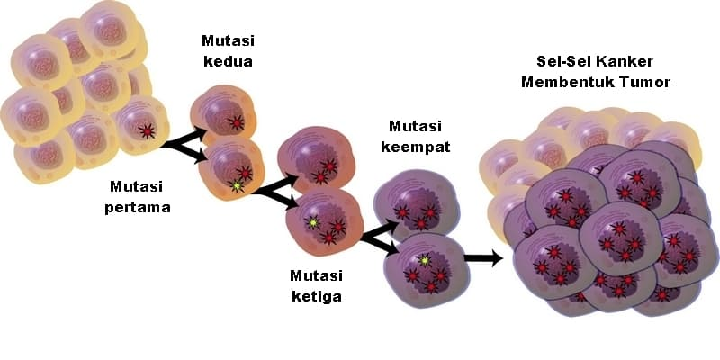
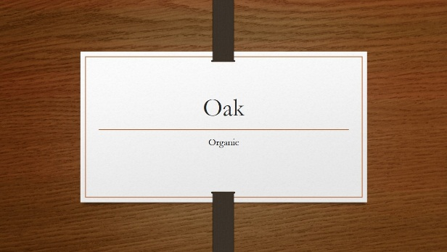
Sifat sel kanker
Kanker: pertumbuhan sel yang abnormal dan cenderung mendesak/mendorong jaringan di sekitarnya, dapat menyebar ke organ tubuh lain yang letaknya jauh.
Proliferasi Tak terkontrol
Tanpa batas dan tujuan
Menginaktivasi gen normal
Bersifat immortal
Menggunakan sel normal untuk menyuplai nutrisi
Menyebabkan kematian sel (apoptosis)

Slide 8
Properties of cancer cells
Normal cells show
contact inhibition
Cancer cells lack
contact inhibition

Slide 9
Properties of cancer cells
They keep growing
And growing
And growing
And growing

Slide 10
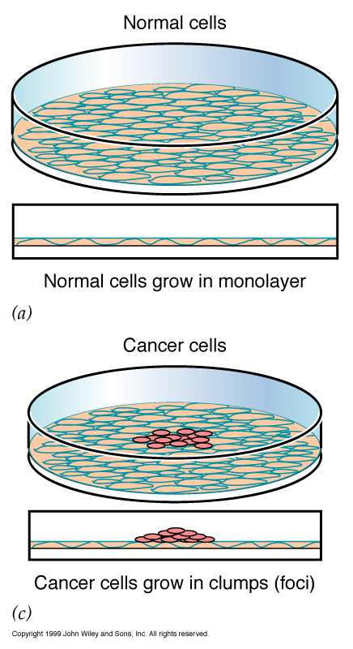
Cells in culture and in vivo exhibit contact-inhibition
Cancer cells lack contact inhibition feedback mechanisms. Clumps or foci develop.
Notes:
Clumps = rumpun

Slide 11
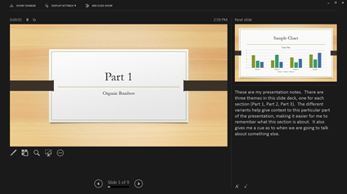
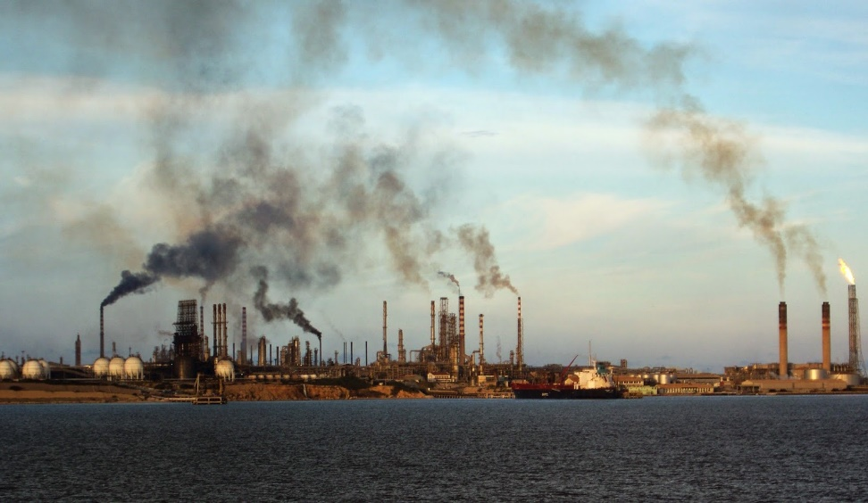

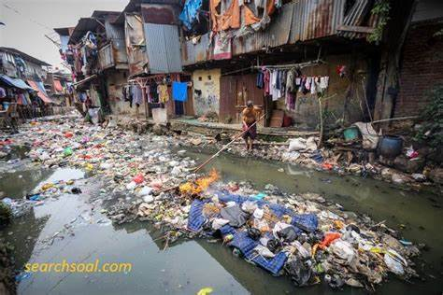
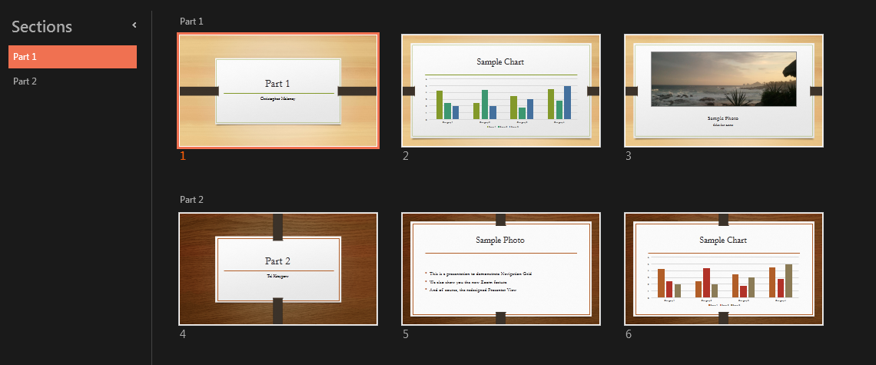
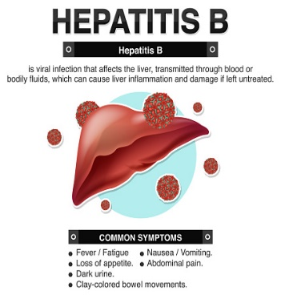
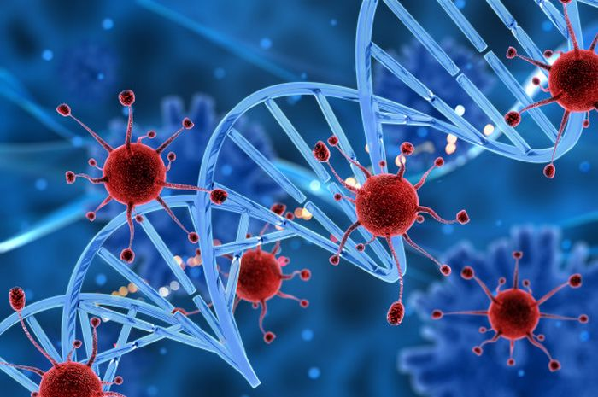
Penyebab Kanker
Faktor endogen
Genetik
Penyakit
hormon
Faktor eksogen
makanan
Virus (HPV, EBV)
karsinogenik (polusi udara, zat warna, logam berat)
Obat (contoh: siklofosfamid)

Slide 12
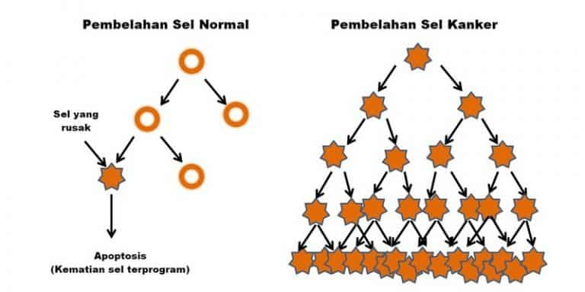
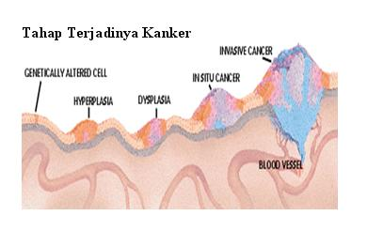
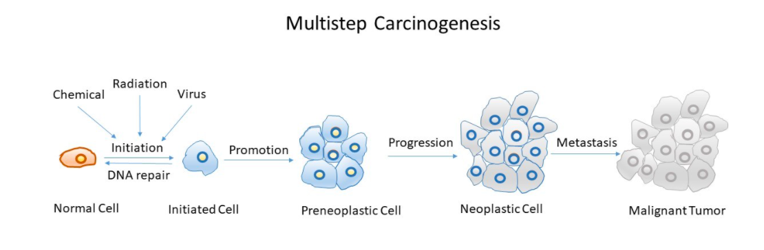
Mekanisme terjadinya kanker
Hiperplasia: meningkatnya jumlah sel akibat peningkatan proses mitosis
Displasia: perkembangan sel atau jaringan yang tidak normal, tetapi belum tentu bersifat kanker
Notes:
Cancer - Introduction I
Cancer - Introduction II

Slide 13
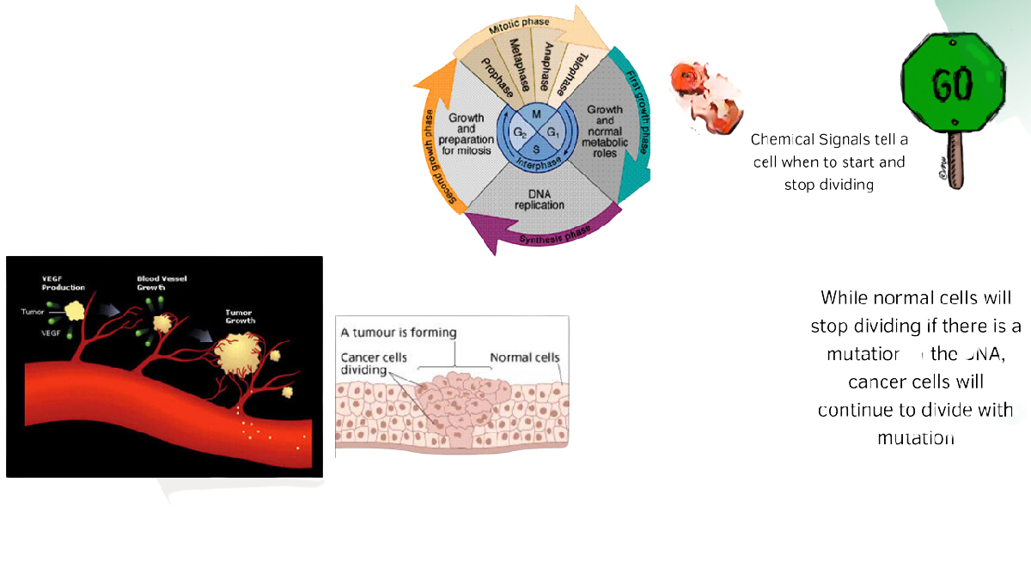

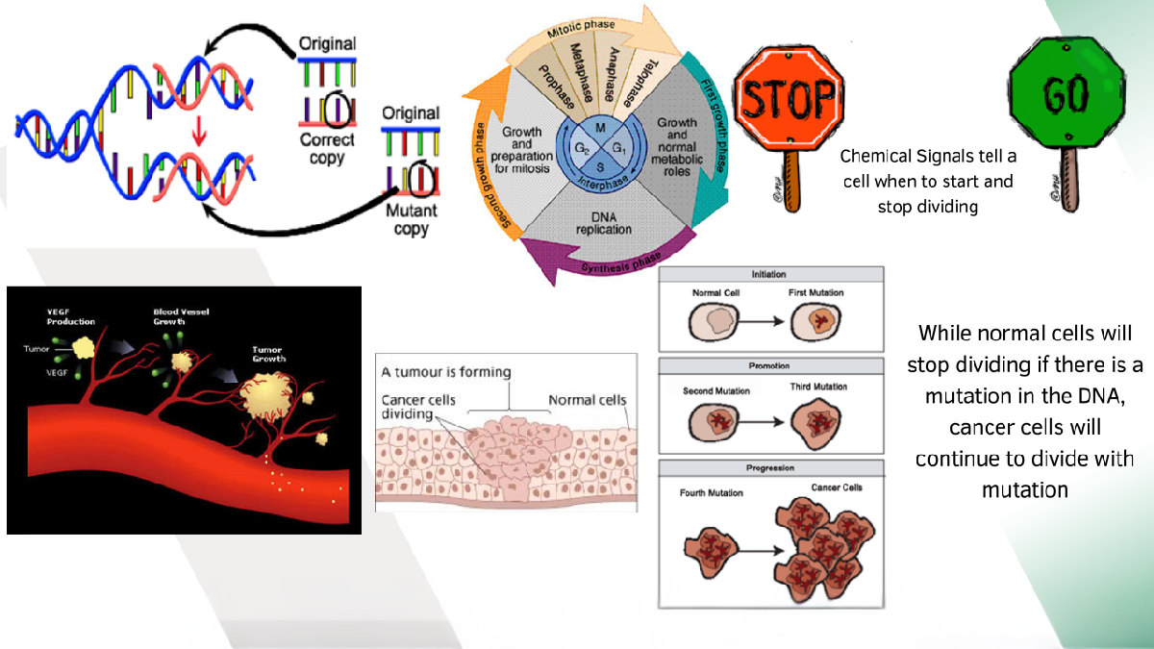


Chemical Signals tell a cell when to start and stop dividing
Notes:
Cancer - Metastasis – YouTube

Slide 14
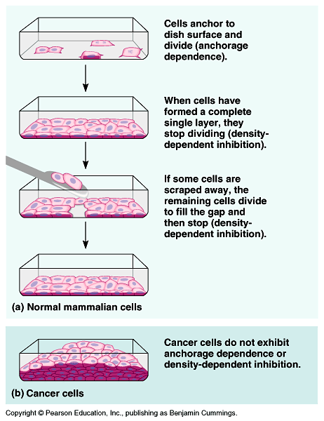
Development of Cancer
Cancer develops only after a cell experiences ~6 key mutations (“hits”)
  unlimited growth
    turn on growth promoter genes
  ignore checkpoints
    turn off tumor suppressor genes (p53)
  escape apoptosis
    turn off suicide genes
  immortality = unlimited divisions
    turn on chromosome maintenance genes
  promotes blood vessel growth
    turn on blood vessel growth genes
  overcome anchor & density dependence
    turn off touch-sensor gene
It’s like an
out-of-control
car with many
systems failing!

Slide 15
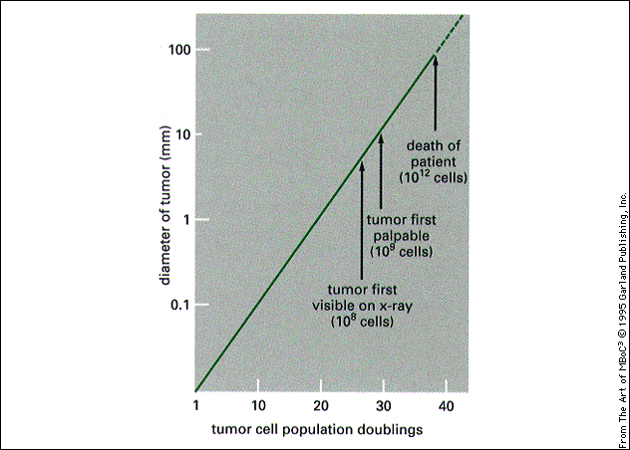
Early detection is the key!

Slide 16
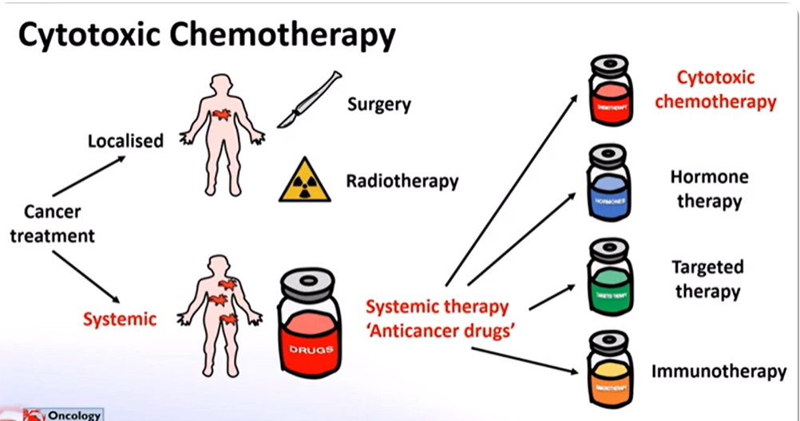
Pengobatan Kanker
Pembedahan
Radiasi/penyinaran
Kemoterapi
Terapi Biologi

Slide 17
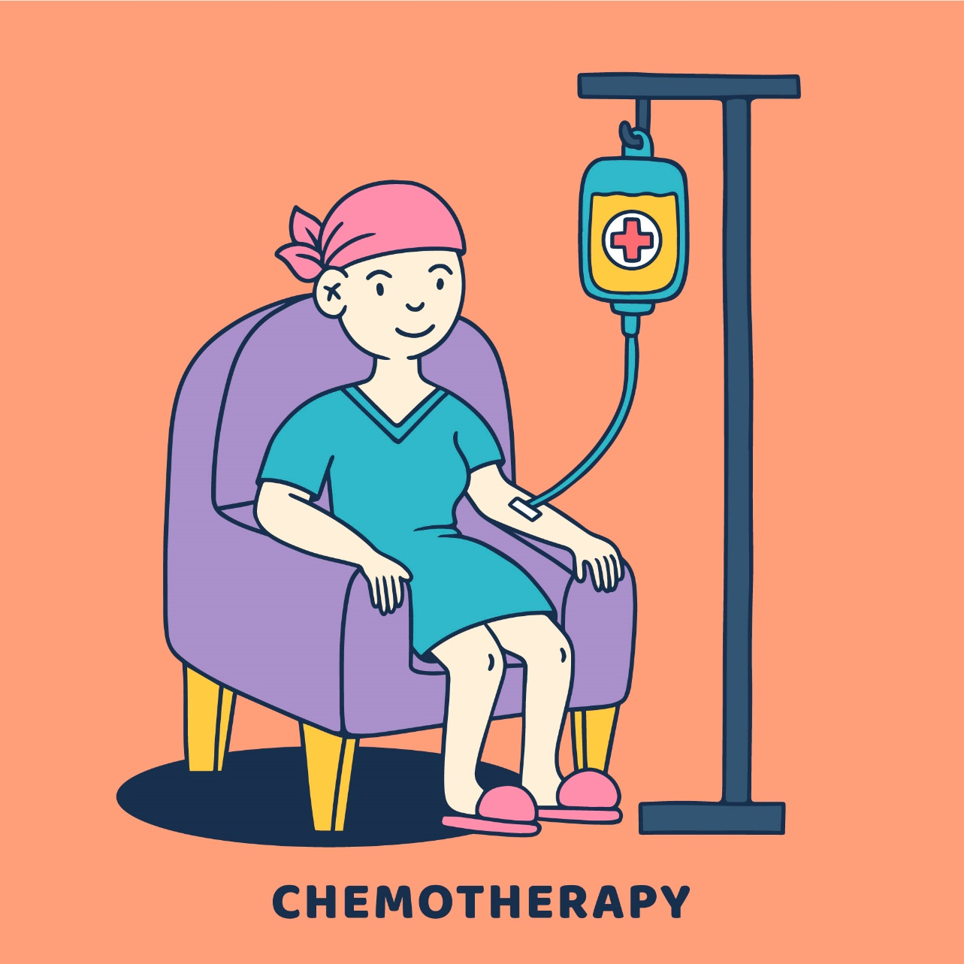
AGEN KEMOTERAPI
Agen pengalkilasi
Antimetabolit
Antibiotik antitumor
Topoisomerase inhibitor
agen antimikrotubul
Notes:
Pharmacology - Chemotherapy agents (MOA, Alkalating, antimetabolites, topoisomerase, antimitotic )

Slide 18
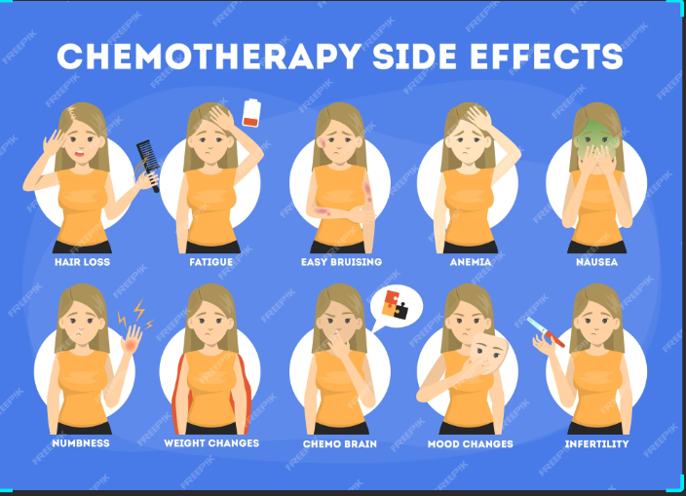
Notes:
Acute Complications of Chemotherapy (side effects, adverse effects) bruising=memar, numbness= mati rasa (kebas), chemo brain→ masalah kognitif (lupa, sulit mengingat, sulit konsentrasi)

Slide 19
Agen pengalkilasi
Siklofosfamid, ISofosfamid
kamustin,lomustin
clorambucil, busulfan, prokarbazin
cisplatin, oxaloplatin, carboplatin

Slide 20
Mekanisme kerja
Agen pengalkilasi (alkylating agents) bekerja dengan cara mentransfer gugus alkilnya pada nitrogen N7 pada 2 basa guanin yang terdapat dalam DNA dengan ikatan kovalen dan mengakibatkan terjadinya cross-linking pada 2 untai DNA → cell cycle arrest
Siklofosfamid dimetabolisme di hati membentuk metabolit aktif yaitu acrolein yg menyebabkan sistitis hemoragik bila diberikan dosis tinggi (>2 g/m² per dosis) sehingga perlu dikombinasi dengan 2-merkaptoetan sulfonate natrium (mesna) utk melindungi kandung kemih.
Isofosfamid menyebabkan toksisitas SSP sehingga terjadi efek mengantuk, halusinasi, kebingungan, seizure (kejang)
Kamustin, lomustin memiliki kemampuan melintasi sawar darah-otak → tumor otak. menyebabkan mielosupresi yg efeknya tertunda dan berlangsung lama.
Sisplatin dan karboplatin menyebabkan:
Nefrotoksisitas. Pencegahan: hidrasi dengan lart klorida dan mannitol
Mual muntah. Diatasi dengan glukokortikoid dan antagonis reseptor serotonin
Ototoksisitas.
Anemia. Diatasi dengan pemberian eritropoetin

Slide 21
Antimetabolit
Antagonis asam folat: Metotrexate
Antipirimidin: 5-FU (fluorourasil)
Kapesitabin
Merkaptopurin

Slide 22
Mekanisme kerja
Berkompetisi memperebutkan sisi aktif pada enzim atau menggabungkan diri ke dalam DNA atau RNA sel
Metotreksat
Secara kompetitif menghambat dihidrofolat reductase dan mencegah regenerasi asam tetrahidrofolat (koenzimnya) dan metilen tetrahidrofolat, yang penting untuk perubahan asam deoksiriudilat menjadi asam timidilat. Karena sel-sel yang membelah dengan cepat membutuhkan banyak sekali asupan deoksitimidilat untuk sintesis DNA.
Indikasi: leukemia limfatik akut, limfoma, dan bbrp tumor padat.
5-Fluorourasil
Diubah menjadi asam fluoro-deoksiuridilat yang menghambat timidilat sintetase, yaitu enzim yg mengubah deoksiriudilat menjadi asam timidilat. Fluorourasil mengganggu sintesis DNA dengan menurunkan availabilitas asam timidilat.
Indikasi: tumor padat

Slide 23
Efek samping
Metotreksat
Toksisitas dapat mengancam jiwa dengan terapi dosis tinggi (>100 mg/m2) terjadi mielosupresi dan mucositis yang tidak dapat disembuhkan tapi bisa dicegah dengan pemberian leucovorin sampai konsentrasi metotreksat turun di bawah 5x10-8 M. toksisitas SSP dapat terjadi.
Neforotoksisitas dapat dicegah dgn hidrasi alkali untuk mempertahankan ph urin >7
Sisplatin, aspirin, dan NSAID dapat menurunkan elimininasi renal metotreksat.
5-FU (fluorourasil)
Tergantung skedul, dosis dan rute pemberian. Biasanya diberikan dlm bolus intra vena atau infus kontinu. Terjadi stomatitis dan diare karena kerusakan mukosa sal cerna (diatasi dengan Loperamid).
Kapesitabin
Prodrug oral yg dirancang untuk menghasilkan 5-FU di dalam tumor. Hand foot syndrome muncul dgn gejala eritema dan pembengkakan tangan kaki yang terasa sakit, deskuamasi. Diatasi dengan emolien kulit
Merkaptopurin (6-MP)
Purin pertama dan analognya tioguanine (6-TG) umumnya ditoleransi dengan baik. Allopurinol menginhibisi metabolism merkaptopurin dan menyebabkan perlunya pengurangan dosis sebesar 50%
Notes:
Deskuamasi=pengelupasan kulit

Slide 24
Antitumor antibiotik
Antrasiklin (doksorubisin, daunorubisin)

Slide 25
Mekanisme kerja
Antrasiklin dapat masuk di antara pasangan-pasangan basa yang berdekatan dalam DNA (interkalasi). Bekerja dengan menghambat sintesis DNA dan RNA menghambat enzim topoisomerase II.
Menghambat enzim topoisomerase II → untai DNA tidak relax dan bahkan putus maka tidak terjadi replikasi
Menghambat enzim helicase → berinterkalasi di antara pasangan basa RNA/DNA → no replikasi
Memproduksi ROS → apoptosis
Indikasi
Leukemia akut, limfoma, dan tumor padat
Efek Samping
Kardiotoksik karena terbentuk radikal bebas oksigen yang tidak diinaktivasi di dalam jantung karena tidak ada katalase.
Notes:
antioksidan endogen = SOD, GSH (glutation peroksidase), Catalase.

Slide 26
Topoisomerase inhibitor
Topoisomerase I inhibitor (cth: irinotecan, topotekan)
Topoisomerase II inhibitor (cth: etoposide)

Slide 27
Mekanisme kerja
Topoisomerase I inhibitor: menghambat kerja ezim topoisomerase I sehingga menghambat relaksasi untai DNA akibatnya tidak terjadi replikasi DNA
Topoisomerase II inhibitor: menghambat relaksasi untai DNA
Indikasi
Leukemia akut, limfoma, dan tumor padat
Efek Samping
Kardiotoksik karena terbentuk radikal bebas oksigen yang tidak diinaktivasi di dalam jantung karena tidak ada katalase.

Slide 28
Agen antimikrotubul
Gol Alkaloid Vinca (vinblastine, vincristine)
Golongan Taxan (paclitaxel, docetaxel)

Slide 29
Mekanisme kerja
Mengganggu siklus sel pada fase M sehingga terjadi cell arrest → apoptosis
Golongan alkaloid Vinca (vincristine, vinblastine)
Obat kemoterapi ini berasal dari tanaman tapak dara (Vinca rosea).
Mekanisme: menghambat pembentukan mikrotubul →(-) fase M.
Vinkristin
Indikasi: leukemia limfoblastik akut, limfoma
Efek samping: toksik pada saraf perifer dan otonom
Vinblastin
Indikasi: limfoma, dan teratoma testis
Efek samping: mielosupresi, kurang neurotoksik
Golongan taxan (paklitaxel, docetaxel)
merupakan sejenis senyawa diterpen yang berasal dari tanaman genus Taxus. mekanisme: menstabilisasi mikrotubul → (-) fase M
Indikasi: kanker ovarium (dikombinasi dgn cisplatin)
Notes:
Alkaloid vinca berikatan dgn tubulin yang mengakibatkan molekul tubulin tidak dapat berpolimerisasi untuk membentuk spindel mitotic pada metaphase dlm proses mitosis sel. Shg disebut penghambat mikrotubulin. Sebaliknya taxan malah memperkokoh polimerisasi tubulin shg tidak dapat mengadakan depolimerisasi lagi.

Slide 30
Hormone therapy
Glukokortikoid
tamoxifen
Flutamid
LHRH (luteinizing hormon-releasing hormone): leuprolid

Slide 31
Mekanisme kerja
Glukokortikoid (prednisone, prednisolone)
Menghambat pembelahan sel kanker dengan menghambat sintesis DNA. Prednison bergabung dengan reseptor tertentu di dalam sel yg menyebabkan peningkatan sintesis protein tertentu yg menimbulkan efek limfositopenik.
Indikasi: leukemia, limfoma, kanker payudara
Tamoxifen merupakan antagonis reseptor estrogen, menduduki reseptor estrogen shg mengurangi jumlah reseptor estrogen. Obat ini tidak efektif diberikan pd penderita post menopausal. Obat ini juga hanya efektif untuk penderita dengan karsinoma mamae dan endometrium yang estrogen-dependent.
Indikasi: kanker payudara
Flutamid merupakan antagonis testosterone kompetitif
Indikasi: kanker prostat
Antagonis LHRH beraksi dengan mengeblok pelepasan gonadotropin (FSH dan LH) sehingga mengakibatkan produksi estrogen dan testosterone mengalami penurunan.
Indikasi: karsinoma prostat yg bermetastasis

Slide 32
Targeted therapy
Antibodi monoclonal: Trastuzumab, rituximab, bevacizumab
Erlotinib, imatinib, Osimertinib
Olaparib
= precision medicine or personalized medicine. This is because they are made to target specific changes or substances in cancer cells exactly, and these targets can be different even when people have the same type of cancer.

Slide 33
Terapi tertarget adalah cara mengobati kanker menggunakan obat yang dirancang untuk menargetkan sel kanker, dengan efek minimal pada sel normal.
Mekanisme kerja:
Mengganggu sinyal pertumbuhan yang memberi tahu sel kanker untuk tumbuh dan membelah
Mengubah protein dalam sel kanker yang menyebabkan kematian sel
Menempel ke sel kanker dan memberikan pengobatan antikanker langsung ke sel kanker untuk membunuh mereka
Membuat sel kanker kelaparan akan nutrisi yang menyebabkan kematian sel
Menempel ke sel kanker untuk memungkinkan upaya "pencarian dan penghancuran" yang lebih mudah oleh sistem kekebalan tubuh
Menghentikan pembentukan pembuluh darah baru yang memberi makan sel kanker yang sedang tumbuh

Slide 34
Tipe-tipe targeted therapy
Angiogenesis inhibitors: menghambat pembentukan pembuluh darah baru yang memberi makan sel kanker. contoh: bevacizumab (beberapa jenis kanker).
Monoclonal antibodies﻿: menghantarkan molekul langsung atau molekul bersama obat ke target sel kanker untuk membunuh sel kanker tsb. contoh: alemtuzumab (certain chronic leukemias), trastuzumab (certain breast cancers), cetuximab (certain colorectal, lung, head and neck cancers). NOTE: beberapa monoclonal antibody merujuk kepada targeted therapy karena memiliki target spesifik pada sel kanker yang bertujuan utk menemukan, bercantum, dan menyerang. Tetapi, monoclonal antibodies ada yg bertindak seperti immunotherapy karena memiliki respon yg lebih baik pada sistem imun sehingga dapat menemukan dan bercantum pada sel kanker secara efektif.
Proteasome inhibitors: mengganggu fungsi sel normal sehingga sel kanker mati.
contoh: bortezomib (multiple myeloma)
Signal transduction inhibitors: mengganggu sinyalisasi sel sehingga dapat mengubah aksi sel kanker. Contoh: imatinib (certain chronic leukemias)

Slide 35
immunotherapy therapy
interferon
Interleukin
Olaparib

Slide 36
Penamaan Tumor Padat
Tumor jinak
Tumor ganas

Slide 37
Tumor Jinak
Nama tumor | karakteristik
Adenoma | Tumor epitel yg timbul dalam kelenjar
Kistadenoma | Adenoma yg menimbulkan massa kistik pada ovarium
papiloma | tumor epitel yg membentuk tonjolan mirip jari tangan
polip | Tumor yg menonjol dari mukosa ke dalam lumen sbh organ berongga (misal. Lambung atau kolon)
Tumor jinak diakhiri dengan kata –oma.
Tumor mesenkim yang jinak meliputi lipoma, fibroma, angioma, osteoma, dan leiomyoma
Tata nama tumor epitel yg jinak agak kompleks dan didasarkan pada histogenesis serta arsitekturnya.

Slide 38
Tumor ganas
Nama tumor | asal
fibromasarkoma | Berasal dari jaringan mesenkim jaringan ikat
angiosarkoma | Pembuluh darah
leukemia | Sel darah
limfoma | Jaringan limfoid
leiomiosarkoma | Otot polos
rhabdomiosarkoma | Otot lurik
adenokarsinoma | Lapisan epitel pd kelenjar
Karsinoma : yg tumbuh dari sel epitel
Sarkoma : yg tumbuh dari jaringan mesenkim

Slide 39
Terapi Supportif untuk pasien kanker
Terapi supportif yang diberikan kepada pasien kanker mencakup pengobatan untuk mengatasi:
Mual dan muntah: ondansetron, agrepitat
Anoreksia: obat perangsang nafsu makan (megace) dan terapi nutrisi enteral dan parenteral
Stomatitis dan mucositis saluran cerna: obat perangsang air liur, anti jamur kumur-kumur
Leukopenia akibat kemoterapi sitostatika: growth factors (G-CSF)
Infeksi neutropenia (gram positif, gram negative, jamur, virus): antibiotic, antijamur, antivirus
Perdarahan: transfusi komponen darah
Trombosis: antikoagulan, antiagregasi trombosit
Diare: anti diare dan terapi cairan
Toksisitas ginjal: pencegahan gunakan amifostin (sitoprotektif)
Toksisitas jantung: gunakan doksorubisin liposomal
Nyeri karena metastasis tulang: bifosfonat dan radioterapi
Efusi pleura, efusi perikard: pengeluaran cairan, setelah kering diberikan sitostatika

Slide 40
Prinsip Pengobatan kanker
Obat antikanker diharapkan memiliki toksisitas selektif artinya menghancurkan sel kanker tanpa merusak sel jaringan normal.
Pd umumnya obat antikanker (antineoplastic) menekan pertumbuhan atau proliferasi sel dan menimbulkan efek samping atau toksisitas. karena menghambat pembelahan sel normal yg proliferasinya juga cepat misalnya sumsum tulang, epitel germinativum, mukosa saluran cerna, folikel rambut dan jaringan limfosit.
Terapi dikatakan berhasil baik, bila dosis yg digunakan dapat mematikan sel tumor yg ganas dan tidak mengganggu sel normal yg berproliferasi.
Notes:
Principles of Cytotoxic Chemotherapy

Slide 41
Pasien yg keadaan umumnya masih baik saat pengobatan pertama, paling mendapat manfaat dari pengobatan, sedangkan yg keadaan umumnya buruk, paling sedikit.
Status imunologik pasien khususnya imunitas selular berkorelasi baik dengan hasil pengobatan.
Pasien yg imunitas selularnya tdk terganggu memberikan respons baik terhadap pengobatan, sebaliknya yang imunokompetensinya rendah menunjukkan respons buruk.
Hasil pengobatan ulang umumnya lebih buruk daripada pengobatan terdahulu.
Setelah terjadi metastasis dibutuhkan pendekatan sistemik melalui kemoterapi kanker, di samping pembedahan, radiasi dan kemoterapi ajuvan. Pd keadaan ini, pengobatan tidak menyembuhkan tetapi hanya bersifat paliatif thd gejala, pencegahan komplikasi, support psikologik dan perpanjangan hidup yg berarti.

Slide 42
referensi
Aman, R.A. 2010. Ilmu Onkologi Dasar. Edisi 1. Penerbit FKUI, Jakarta. Hal: 403-412
Nugroho, A.E. 2012. Farmakologi. Penerbit Pustaka Pelajar. Hal. 213-214
Neal, M.J. 2002. at a Galnce Farmakologi Medis, edisi kelima, Penerbit Erlangga. Hal. 92-93
Sukandar, E., dkk. 2011. ISO Farmakoterapi, buku 2, ISFI Penerbitan, hal. 235-244
Hasibuan, P.A.Z, dkk. 2023. Potensi Bahan Alam untuk Penghambatan Kanker. USU Press. Hal: 51-61

Slide 43
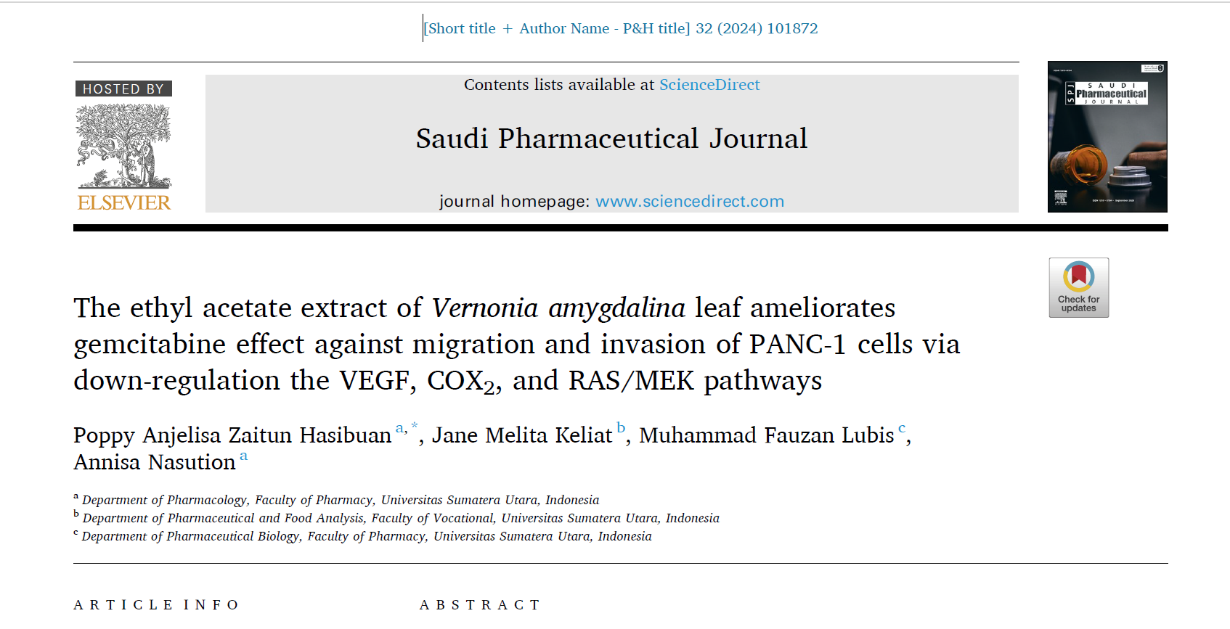

Slide 44
